Slide 1
העברת שאלת ארץ-ישראל לאו"ם

Slide 2
הגורמים להעברה שאלת א"י לאו"ם:
בפברואר 1947 מטיל שר החוץ הבריטי בווין "פצצה פוליטית" כאשר הוא מחליט להעביר את שאלת ארץ ישראל לאו"ם.
בריטניה מטילה את האחריות לפתרון שאלת ארץ ישראל בידיו של האו"ם.
-החשש מפגיעה ביחסים עם ארצות הברית.
תוכנית "מוריסון גריידי" מ-1946 דחו גם הערבים וגם היהודים
כישלון המהלכים המדיניים.
לחץ דעת קהל בבריטניה "החזירו את הבנים הביתה..."
צורך ביפוי כח מחודש מהאו"ם לשלוט על א"י.

Slide 3
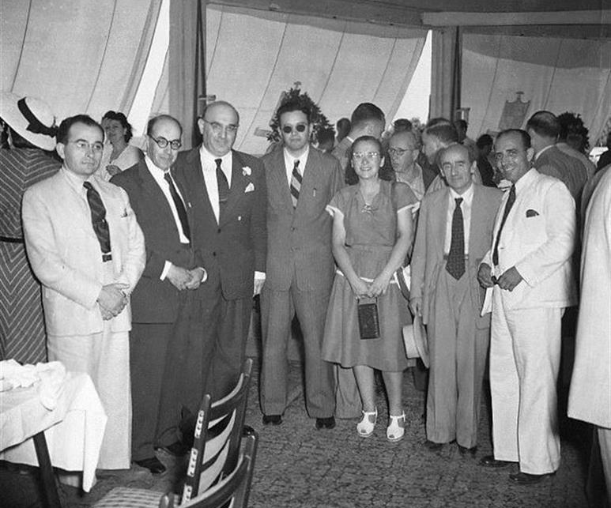
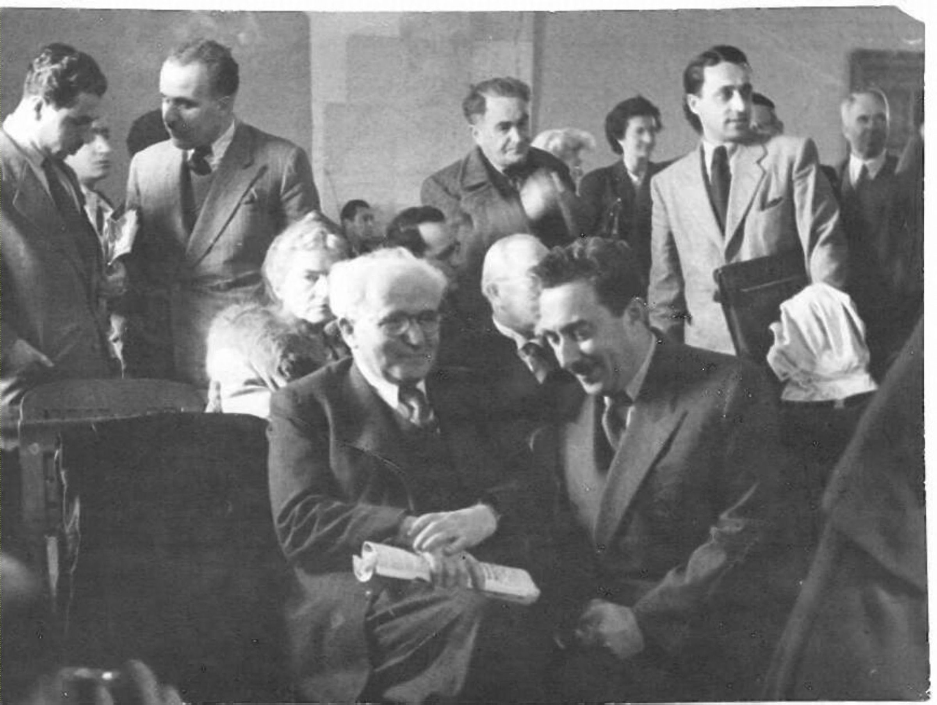
ועדת חקירה מיוחדת של האו"ם לשאלת ארץ ישראל
ביקור הוועדה במחנות העקורים היה הישג למדיניות הציונית שקשרה בין פתרון בעיית העקורים היהודים באירופה לבין הקמת מדינה יהודית בארץ ישראל.
באפריל ‏1947 הקים האו"ם ועדת חקירה מיוחדת לשאלת ארץ ישראל, ועדת אונסקו"פ
UNITED NATIONS SPECIAL COMMITTEE ON PALESTINE
תפקידה: לבדוק את המצב בארץ ולהגיש המלצות לפתרון הבעיה.
בוועדה השתתפו נציגים של ‏11 מדינות: מדינות ממזרח אירופה - צ'כוסלובקיה ויוגוסלביה,
מדינות מוסלמיות מאסיה - הודו ואיראן,
ממערב אירופה - הולנד ושוודיה, ומדרום אמריקה - אּּוּוגוואיַ , גואטמלה ָ וּפֵרּו

Slide 4
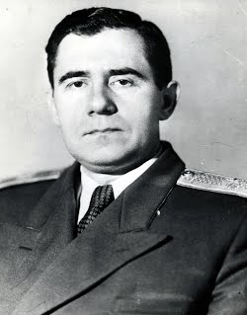
דברי אנדֵריי גרֹומיקֹו בעצרת האו"ם, מאי ‏1947
זה יהיה בלתי צודק אם לא נשים לב לשאיפת היהודים
למדינה עצמאית משלהם, ואם נשלול מהיהודים הזכות
להגשים שאיפה זו. שלילת זכות מהיהודים אין להצדיקה,
במיוחד אם ניקח בחשבון כל מה שעבר על העם היהודי
במלחמת העולם השנייה.
מקורה ברצון של ברית המועצות:
להחליש את מעמדה של בריטניה במזרח התיכון.
תקווה של הסובייטים לחדור לאזור המזרח התיכון.
היריבּות שהתפתחה בין המעצמות לאחר מלחמת העולם השנייה על אזורי השפעה.

Slide 5
עמדת ארה"ב והגורמים לעיצובה - השפעת המלחמה הקרה על המעצמות
חיזקה את מעמדה במזרח התיכון ולא רצתה להפקיר את מזרח התיכון להשפעה סובייטית.
סבלם של ניצולי השואה ומאבקם לעלות לארץ ישראל יצרו לחץ ציבורי במיוחד לקראת הבחירות שבהן נזקק טרומן לקולות היהודים.

Slide 6
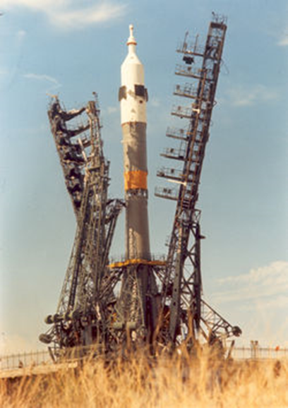
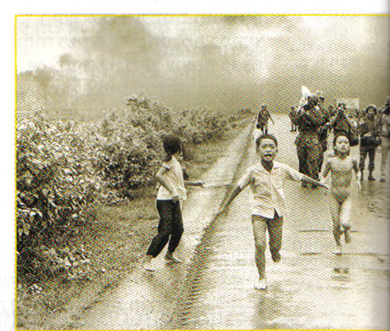
המלחמה הקרה

Slide 7
המלחמה הקרה-שאלות מפתח
הגדרה: יחסי יריבות בין המזרח הקומוניסטי ומערב הדמוקרטי.
מתי? - אחרי מלחה"ע ה-2 ועד לשנות ה-90.
סוג המאבק? - מאבק היה אידיאולוגי, כלכלי ופוליטי אך היה מאמץ שלא להילחם זה בזה עם נשק, לכן היא מכונה מלחמה קרה

Slide 8
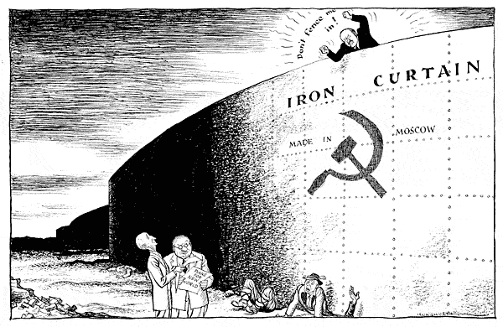
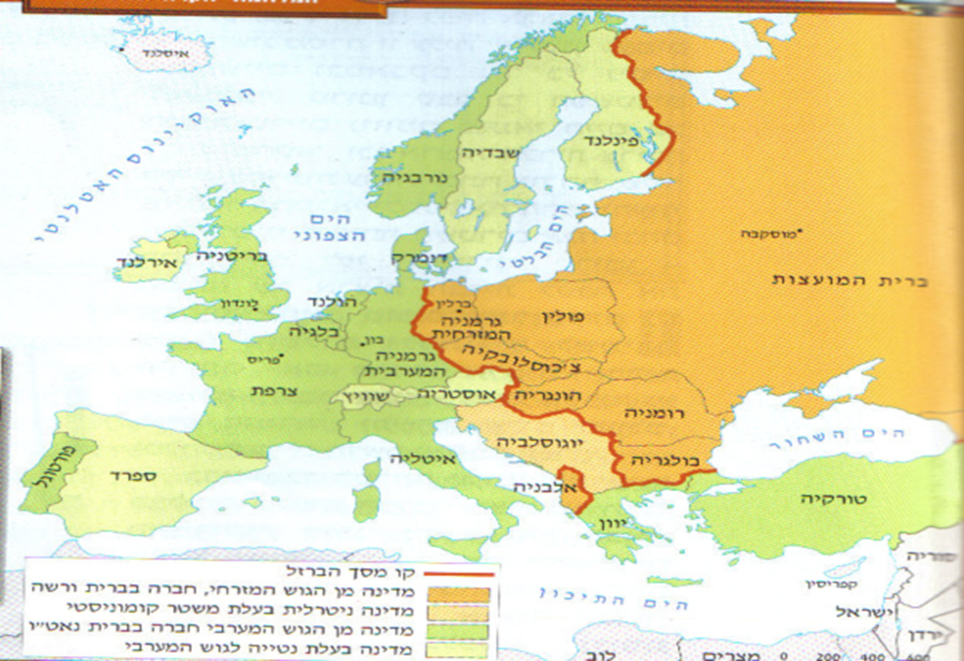
מסך הברזל
מושג
מונח שטבע וינסטון צ'רצ'יל בנאום שנשא בארה"ב ב- 1946.
כינויו של קו הגבול האידיאולוגי שחוצה את יבשת אירופה ומפריד בין המדינות הדמוקרטיות- מערביות לבין המדינות הקומוניסטיות- במזרח אירופה.
מוקדי הסיכסוך
סגר על ברלין
מלחמת קוריאה
משבר הטילים בקובה
מלחמת וויאטנם
מרוץ חימוש גרעיני
מרוץ לחלל

Slide 9
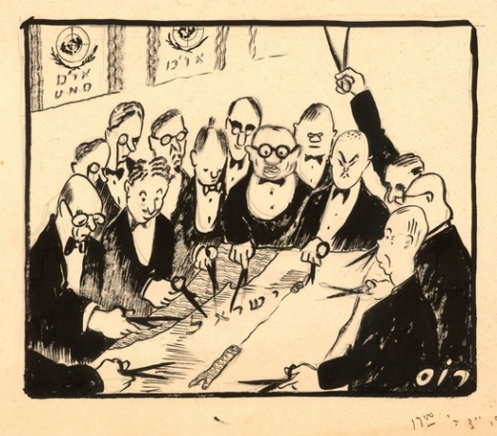
אוגוסט 1947 - וועדת אונסקו"פ מפרסמת את החלטותיה
הוועדה קבעה כי יש לסיים את המנדט הבריטי בארץ ישראל.
המליצו להקים בארץ ישראל שתי מדינות:
מדינה יהודית ומדינה ערבית שיקיימו ביניהן שיתוף פעולה כלכלי.
ירושלים תהיה נתונה לפיקוח בינלאומי.
גוזרים. נציגי המדינות עומדים עם מספריים, מוכנים לגזור את ארץ ישראל לקרעים. במרכז – ארנסט בווין, שר החוץ הבריטי, 1947

Slide 10
- ההצבעה באו"ם - הפעילות הדיפלומטית היהודית לגיוס תומכים
התנהל מאבק על אזור הנגב הדרומי. האמריקנים
הציעו שהנגב הדרומי יימסר למדינה הערבית. המניע
לדרישת האמריקנים היה רצונם למנוע מצב, שבו תפריד
המדינה היהודית בין מצרים לעבר הירדן. כך ביקשו
האמריקנים לאפשר קיום קשר בין הבסיסים הבריטיים
הנמצאים במצרים לבין אלה שבעבר הירדן. אולם, בהשפעת
מפגש של ויצמן עם טרומן ובהשפעת הלחץ של יהודי ארצות
הברית ובעיקר לאחר שנודע כי ברית המועצות שוללת את
מסירת הנגב לידי הערבים - מכיוון שחששה כי ישמש את
הצבא הבריטי - הבין הממשל האמריקני כי לא ישיג רוב
להצעה והסיר אותה.

Slide 11
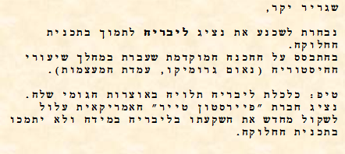
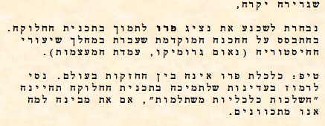
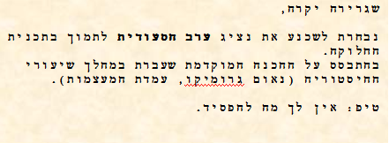
ההצבעה באו"ם - הפעילות הדיפלומטית היהודית לגיוס תומכים
ההכנות של המשלחת הציונית היהודית להצבעה על המלצות ועדת אונסקו"פ נעשו בקדחתנות.
החלטות העֲצֶֶרת הכללית יכולות להתקבל רק בתמיכת שני שלישים ממשתתפיה.
בשבועות שלפני ההצבעה התאמצה המשלחת באו"ם, בראשותו של משה ‏שרת לשכנע את נציגי המדינות להצביע בעד הצעת החלוקה
משימה- נסה לשכנע את אחת מהמדינות החברות באו"ם, מדוע להצביע בעד או נגד ההחלטה?

Slide 12
עיקרי החלטת האו"ם מכ"ט בנובמבר 1947
חלוקת הארץ לשלושה חלקים
ירושלים – בינלאומית
100 קמ"ר כולל בית לחם
מפורזת, עם מוסד מחוקק נפרד ומערכת משפט עצמאית
המנדט יסתיים במהירות עד 1/8/47
יציאה הדרגתית
פינוי נמלים ועורף עד 1/2/47 כדי לאפשר עליית יהודים

Slide 13
סרטון ההצבעה באו"ם 1 ד"ק

Slide 14
מפת החלוקה
בחנו את גבולות המדינה היהודית לפי תכנית החלוקה.
שערו אילו קשיים צפויים למדינה היהודית כתוצאה מגבולות אלה.
מה היו השיקולים לקביעת מעמדה של ירושלים על פי תכנית החלוקה?
כתובת שאלת בסיס ושאלת הרחבה למפה זו והסבר את השאלות.
כתובת כותרת למפה והסבר מדוע בחרת בכותרת זו?

Slide 15
הצביעו בעד:
מי היו המדינות שהתנגדו, תמכו, או היו ניטרליות לדעתכם?
הצביעו נגד:
נמנעו:
נעדרה
תאילנד
ארגנטינה,אתיופיה,, הונדורס, יוגוסלביה, מקסיקו, סין, צ'ילה, סלבדור,קולומביה
איראן,אפגניסטן, הודו, יוון, לבנון, מצרים, סוריה, עירק, ערב הסעודית, פקיסטן, קובה, תורכיה,תימן
ארצות הברית, אוסטרליה,אורוגוואי, אקוודור, איסלנד,אוקראינה, ברית המועצות, בלגיה, בוליביה, ברזיל, בלארוס, גואטמלה, דרום אפריקה, דנמרק, הרפובליקה הדומיניקנית,האיטי, הולנד, ונצואלה, ליבריה, לוקסמבורג, ניו זילנד, ניקרגואה,נורבגיה, פנמה, פרגוואי,פרו, הפיליפינים, פולין,צרפת, צ'כוסלובקיה, קוסטה ריקה, קנדה, שבדיה
מהם מאפייני המדינות ע"פ סוג ההצבעה?
בריטניה
מדוע לדעתכם עמדת בריטניה הייתה נייטרלית?
בריטניה החליטה להימנע מההצבעה שכן רצתה לסיים את המנדט בישראל ללא קביעת עמדה ולהישאר ניטרלית כהשקפה שליוותה אותה בחלק מהמקריים במהלך המנדט בא"י.

Slide 16
הגורמים והתגובות להצבעה
הגורמים לתמיכת המדינות:
השפעת השואה, פיצוי ליהודים.
פתרון לבעיית העקורים.
סילוק בריטניה משליטה במזרח התיכון.
תקווה לשיתוף פעולה עם ישראל.
התגובות להחלטת האו"ם:
בריטית – אכזבה.
יהודים – שמחה.
ערבים – התנגדות ותחילת מלחמת העצמאות.

Slide 17
סרטון 3 דק על המעבר לאום והחלטת כ"ט בנובמבר

